Slide 1

Pendidikan agama islam
Chuzaemah, S.Pd.I, M.Si​
Uversitas Safin Pati (USP)
Semester 1

Slide 2

Hubungan Akidah dengan Akhlak (satu kesatuan yang tidak dapat dipisahkan)

Slide 3
BAB 1.Pemahaman tentang Pendidikan Agama Islam
  a. IKonsep Dasar Pendidikan Agama Islam (PAI)
  b. Konsep Dasar Pembentukan Karakteristik Islami
  c. Dasar-Dasar Pelaksanaan Pendidikan Agama Islam
  d. Ruang Lingkup Pendidikan Agama Islam
  e. Peran Pendidikan Agama Islam
  f. Fungsi Pendidikan Agama Islam
  h. Tujuan Pendidikan Agama Islam
  i. Skenario Pembelajaran dan Rubrik Penilaian

Slide 4
  A. Konsep Dasar Pendidikan Agama Islam (PAI)
Pendidikan merupakan wahana bagi individu dan masyarakat untuk memperoleh kesejahteraan dan kemajuan dalam kehidupan
Konsep dasarnya adalah Al-Qur’an dan sunnah Nabi Muhammad SAW
Secara etimologi Pendidikan berasal dari bahasa Arab, pendidikan disebut tarbiyah, derivasi dari kata rabba yang bermakna mendidik.
Dalam bahasa Yunani, pendidikan berasal dari kata pedagogi, paid artinya anak dan agogos artinya membimbing.

Slide 5
Menurut para ahli pendidikan adalah usaha membina dan mengembangkan aspek-aspek rohaniah dan jasmaniah yang berlangsung secara bertahap.2 akan tetapi, proses yang digunakan dalam usaha kependidikan adalah proses yang terarah dan bertujuan, yaitu mengarahkan anak didik (manusia) kepada titik optimal kemampuannya. sedangkan, tujuan yang hendak dicapai adalah terbentuknya kepribadian yang bulat dan utuh sebagai manusia individual, sosial, dan hamba tuhan yang mengabdikan diri kepada-nya.
Dari sudut pandang manusia, pendidikan ialah proses sosialisasi, yaitu memasyarakatkan nilai-nilai, ilmu pengetahuan, dan keterampilan dalam kehidupan. Nabi Muhammad Saw. bersabda, “Didiklah anak-anakmu, sesungguhnya mereka diciptakan untuk zamannya, dan bukan untuk zamanmu.” Jadi, pendidikan harus berorientasi pada masa depan dan futuristik.

Slide 6
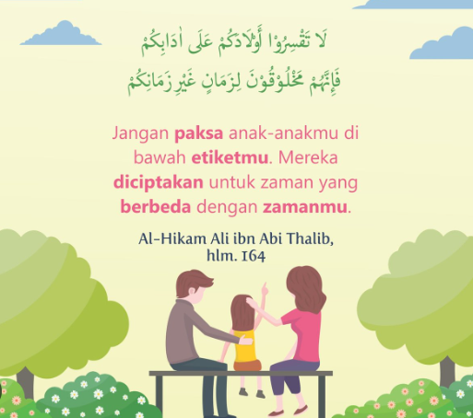

Slide 7
sedangkan, dari sudut pandang individu, pendidikan merupakan proses perkembangan potensi secara maksimal, dan diwujudkan dalam bentuk konkret. konkret dalam arti, ia berkemampuan menciptakan sesuatu yang baru dan berguna untuk kehidupan manusia mendatang.
Selain itu, ia juga mampu berdialog dengan diri sendiri, dengan alam sekitar sebagai makrokosmos, dan dengan realitas absolut, yaitu Tuhannya, sebagai ultimate goal-nya.
Di dalam al-Qur’an, terdapat dua akar kata yang menjelaskan makna pendidikan, yaitu rabbā-yarbū dan rabba-yarubbu. Kata rabbā-yarbū diartikan bertambah-tumbuh, sebagaimana disebutkan dalam surat ar-Rūm [30]: 39. Sedangkan, kata rabba-yarubbu diartikan memperbaiki- menuntun-menjaga-memelihara, sebagaimana disebutkan dalam surat at-Taḥrīm [66]: 6.
“Hai orang-orang yang beriman, peliharalah dirimu dan keluargamu dari api neraka yang bahan bakarnya adalah manusia dan batu; penjaganya malaikat-malaikat yang kasar, keras, dan tidak mendurhakai Allah terhadap apa yang diperintahkan-Nya kepada mereka, dan selalu mengerjakan apa yang diperintahkan.”

Slide 8
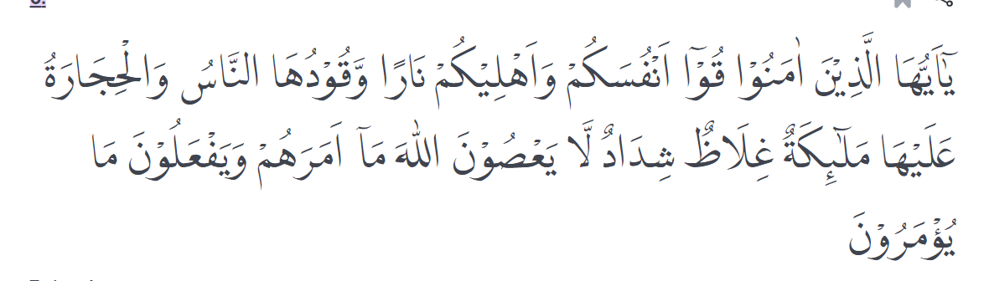
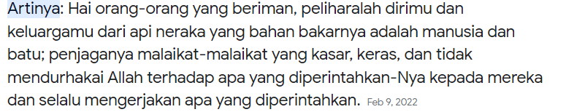
surat at-Taḥrīm [66]: 6

Slide 9
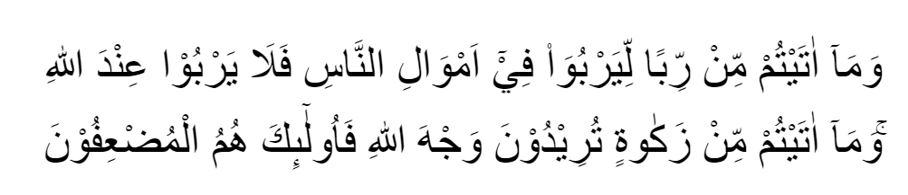
Surat Ar Rum Ayat 39
“Dan sesuatu riba (tambahan) yang kamu berikan agar dia bertambah pada harta manusia, maka riba itu tidak menambah pada sisi allah. dan apa yang kamu berikan berupa zakat yang kamu maksudkan untuk mencapai keridhaan allah, maka (yang berbuat demikian) itulah orang-orang yang melipat gandakan (pahalanya).”

Slide 10
Dua ayat di atas memberikan pemahaman yang jelas tentang definisi pendidikan. surat ar-rūm [30]: 39 tersebut menjelaskan bahwa pendi- dikan merupakan usaha pendidik untuk mendewasakan anak didiknya. sedangkan, surat at-taḥrīm [66]: 6 menjelaskan bahwa pendidikan merupakan usaha untuk memelihara dan menuntun peserta didik supaya taat terhadap peraturan yang berlaku dalam kehidupan.
Secara etimologi, kata education yang diterjemahkan ke dalam bahasa Indonesia dengan pendidikan merupakan kata benda turunan dari kata kerja bahasa Latin educare. Kata pendidikan berasal dari dua kata kerja yang berbeda, yaitu dari kata educare dan educere. Kata educare, dalam bahasa Latin, memiliki konotasi melatih atau menjinakkan (dalam hal kebinatangan), menyuburkan (dalam hal tanaman).
Pendidikan merupakan sebuah proses yang membantu menumbuhkan, mengembangkan, dan mendewasakan, serta membuat sesuatu yang semula tidak tertata menjadi semakin tertata; semacam proses penciptaan sebuah kultur dan tata keteraturan dalam diri maupun dalam diri orang lain. Selain itu, pendidikan juga sebagai proses pengembangan berbagai potensi yang ada dalam diri manusia, seperti kemampuan akademis, relasional, bakat, talenta, kemampuan fisik, atau daya-daya seni.3

Slide 11
Untuk dapat mengembangkan potensi yang dimiliki, maka manusia perlu pendidikan
Allah Swt., dengan jelas, memer- intahkan kita untuk “Iqra’” dalam surat al-‘Alaq, yang merupakan kalam- ullah pertama yang diturunkan kepada Rasulullah Saw. Iqra’ di sini tidak bisa hanya diartikan secara sempit “bacalah”, tetapi harus pula dimaknai dalam arti luas agar manusia menggunakan dan mengembangkan kemam- puan-kemampuan yang telah diberikan oleh Allah Swt. sebagai khalifah fil ardh. Dengan demikian, pendidikan merupakan sarana untuk melak- sanakan dan mewujudkan tugas manusia sebagai utusan Allah Swt. di muka bumi.

Slide 12

  B.Konsep Dasar Pembentukan Karakteristik Islami
Konsep karakter (akhlak) Asy-Syaibani, dalam Hasan Langgulung (1979: 312), mengemukakan bahwa hubungan dengan yang realitas dan juga hubungan dengan tuhannya ( berkaitan dengan iman)
Muhammad al-Ghazali, dalam Moh. Rifa’i (1996: 17), mengungkapkan bahwa akhlak merupakan indikator dari iman
Hubungan Akidah dengan Akhlak (satu kesatuan yang tidak dapat dipisahkan)

Slide 13
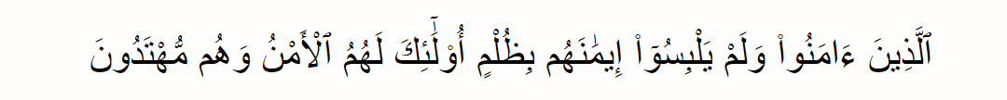
Indikator dari iman. iman yang kuat melahirkan akhlak yang baik, sedangkan iman yang lemah melahirkan akhlak yang buruk. lebih lanjut, dapat dikatakan kaitannya dengan hubungan antara akidah dengan akhlak. hubungan akidah dengan akhlak dalam diri manusia sebagai orang yang beriman adalah merupakan satu kesatuan yang tidak dapat dipisahkan.
Seorang muslim dan mukmin yang baik akan menjaga segala perbuatannya dari hal-hal yang berbau syirik, baik syirik kecil maupun syirik besar. Orang yang memiliki akidah yang benar, ia akan mampu mengimplementasikan tauhid dalam bentuk akhlak yang mulia. Hal ini seperti firman Allah Swt. dalam QS. al-An’ām [06]: 82 berikut:

Slide 14
Orang-orang yang menepati jalan hidayah adalah mereka yang tahu bersyukur, sehingga perbuatan mereka senantiasa sesuai dengan petunjuk allah swt. inilah yang dimaksudkan dengan akhlak mulia.
Kesimpulannya adalah bahwa setiap orang yang mempunyai akidah yang sesuai dengan perintah Allah Swt. dalam al-Qur’an dan hadits (benar), maka secara otomatis ibadahnya juga benar sesuai dengan syariat Islam, sekaligus akhlaknya mulia (akhlaqul karimah).
Pembahasan tentang akhlak dalam kaitannya dengan pendidikan telah muncul dalam pemikiran para filsuf muslim awal, seperti Ibn Miskawaih, Al-Ghazali, dan Ikhwan Al-Shafa. Fazlur Rahman, dalam Abdul Kosim (2018), mengaitkan karakter dengan konsep tauhid. Oleh karenanya, keimanan harus fungsional dan berdampak nyata pada perilaku seseorang dalam bentuk perilaku karakter sebagai konsekuensi moral. Menurut Rahman, kaitan antara tauhid dan humanisme merupakan salah satu ajaran al-Qur’an dan dipraktikkan oleh generasi muslim awal. Dengan merujuk pada QS. al-Mā’ūn, Rahman menjelaskan interelasi antara keimanan di satu sisi dan pengembangan moral universal yang human- istis di sisi lain.

Slide 15


Aspek akhlak atau moral tidak dapat dipisahkan dari keterpaduan potensi manusia, kebebasan yang dimilikinya, serta tanggung jawab yang diamanahkan allah swt.
Potensi dan kemampuan akal manusia untuk mengetahui kebaikan dan keburukan yang bersifat objektif memberikan kerangka kuat untuk menciptakan pengetahuan yang bermanfaat dan menggu- nakannya bagi kebajikan universal. Hal ini sebagaimana ditegaskan di dalam al-Qur’an bahwa potensi dasar manusia yang diberikan Allah Swt. adalah sifat fujur (cenderung kepada keburukan/kefasikan) dan sifat takwa (cenderung kepada kebaikan), sebagaimana firman-Nya QS. asy-Syam [91]: 7–8 berikut:

Slide 16
  C. Dasar-Dasar Pelaksanaan Pendidikan Agama Islam
Dasar pelaksanaan pendi- dikan dapat dilihat dari dua segi, yaitu perspektif Islam dan perspektif umum. * Al Qur’an
perspektif Islam * Hadist
* Nilai kemasyarakatan
Persepetif umum sesui dengan ketentuan yang berlaku dimasyarakat .

Slide 17
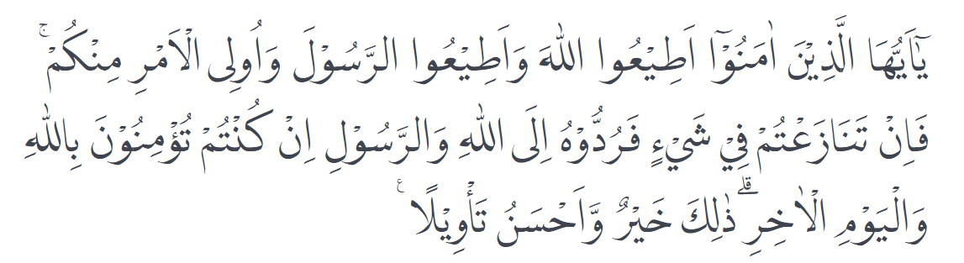
Sumber ajaran islam adalah asal ajaran islam (termasuk sumber agama islam di dalamnya). allah swt. telah menetapkan sumber ajaran islam yang wajib diikuti oleh setiap muslim. ketetapan allah swt. itu terdapat dalam surat an-nisā’ [4]: 59
“Hai orang-orang yang beriman, taatilah (kehendak) Allah, taatilah (kehendak) Rasul-Nya, dan ulil amri di antaramu. ”

Slide 18
1.sumber ajaran islam yang pertama adalah al qur’an
2. sumber ajaran islam dirumuskan dengan jelas dalam percakapan nabi muhammad saw. ( hadist nabi)
3.Sumber ajaran islam yang ke 3 yaitu Ra’yu atau akal pikiran yang memenuhi syarat untuk berijtihad. Berijtihad berarti bersung- guh-sungguh dengan mempergunakan seluruh kemampuan akal pikiran, pengetahuan, dan pengalaman manusia yang memenuhi syarat untuk mengkaji dan memahami wahyu dan Sunnah serta mengalirkan ajaran, termasuk ajaran mengenai hukum (fikih) Islam dari keduanya. Ketiga sumber ini merupakan satu rangkaian kesatuan dan dengan urutan yang tidak boleh terbalik.
Berbicara sumber, bisa juga diartikan dasar. Dasar pelaksanaan pendi- dikan dapat dilihat dari dua segi, yaitu perspektif Islam dan perspektif umum. mengalirkan ajaran, termasuk ajaran mengenai hukum (fikih) Islam dari keduanya.

Slide 19
Dalam perspektif islam, dasar pelaksanaan pendidikan meliputi tiga hal penting, yaitu sebagai berikut:
  Al-Qur’an, merupakan pedoman tertinggi yang menjadi petunjuk dan dasar hidup manusia di dunia. Dalam al-Qur’an, kita bisa menemukan jawaban semua permasalahan hidup, termasuk pendidikan dan ilmu pengetahuan.
  Hadits, merupakan pedoman muslim dan muslimah setelah al-Qur’an. Dengan demikian, hadits juga merupakan dasar atau elemen dalam pendidikan.
  Nilai-nilai sosial kemasyarakatan yang tidak bertentangan dengan al-Qur’an dan hadits.
Al-Qur’an sebagai sumber pokok ajaran Islam masih bersifat global, dan membutuhkan penjabaran serta penjelasan.

Slide 20
misalnya, dalam hal shalat, puasa, haji,
Al-Qur’an menjelaskan secara umum, dan tidak mendetail. Adapun Rasulullah Saw. diutus, salah satunya, untuk menjelaskan dan menjabarkan sesuatu yang masih bersifat umum di dalam al-Qur’an, walaupun semuanya adalah bimbingan dari Allah Swt.
Dengan demikian, Sunnah Rasulullah Saw. berarti penjelasan secara lebih rinci dari al-Qur’an yang bersifat umum.

Slide 21
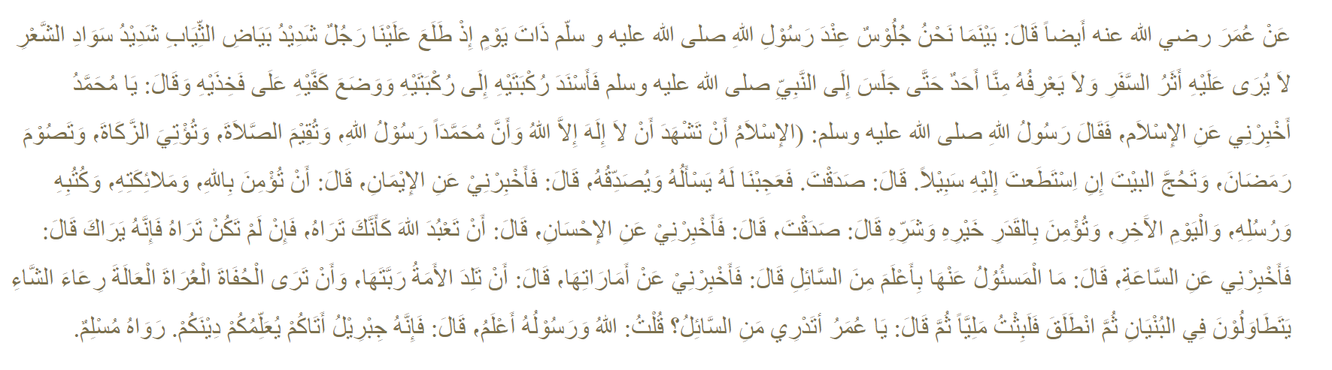

Slide 22
arti hadist:
Umar Ra. berkata, “Ketika kami duduk-duduk di sisi Rasulullah Saw. suatu hari, tiba-tiba datanglah seorang laki-laki yang mengenakan baju yang sangat putih dan berambut sangat hitam. Tidak tampak padanya bekas-bekas perjalanan jauh, dan tidak ada seorang pun di antara kami yang mengenalnya. Hingga kemudian, ia duduk di hadapan Nabi Saw. lalu menempelkan kedua lututnya kepada kedua lutut Rasulullah Saw., seraya berkata, ‘Ya Muhammad, beritahukan aku tentang Islam?’
“Maka Rasulullah Saw. bersabda, ‘Islam adalah engkau bersaksi bahwa tidak ada Tuhan yang disembah selain Allah, dan bahwa Nabi Muhammad adalah utusan Allah; engkau mendirikan shalat; menunaikan zakat; berpuasa pada bulan Ramadhan; dan pergi haji jika mampu.’ Kemudian, ia berkata, ‘Engkau benar.’ Kami semua heran, ia yang bertanya, ia pula yang membenarkan.

Slide 23
“Kemudian, ia bertanya lagi, “Beritahukan aku tentang iman.’ Lalu beliau bersabda, ‘Engkau beriman kepada Allah, malaikat-malaikat-Nya, kitab-kitab-Nya, rasul-rasul-Nya, dan hari akhir, dan engkau beriman kepada takdir yang baik maupun yang buruk.’ Kemudian, ia berkata, ‘Engkau benar.’ Lalu, ia berkata lagi, ‘Beritahukan aku tentang ihsan.’ Maka beliau bersabda, ‘Ihsan adalah engkau beribadah kepada Allah seakan-akan engkau melihat-Nya, jika engkau tidak melihat-Nya maka Dia melihat engkau.’
“Setelah itu, ia berkata, ‘Beritahukan aku tentang hari kiamat (kapan kejadiannya)?’ Beliau bersabda, ‘Yang ditanya tidak lebih tahu dari yang bertanya.’ Ia berkata, ‘Beritahukan aku tentang tanda-tandanya.’ Beliau pun menjawab, ‘Jika seorang hamba melahirkan tuannya, dan jika engkau melihat seorang bertelanjang kaki dan dada, miskin dan penggembala domba, (kemudian) berlomba-lomba meninggikan bangunannya.’

Slide 24
“Setelah itu, orang itu berlalu, dan aku berdiam sebentar. Kemudian Rasulullah Saw. bertanya, ‘Tahukah engkau, siapa yang bertanya barusan?’ Aku menjawab, ‘Allah dan Rasul-Nya lebih mengetahui.’ Beliau bersabda, ‘Ia adalah Jibril yang datang kepada kalian, (bermaksud) mengajarkan agama kalian.” (HR. Muslim).
Hadits tersebut berisi tiga pilar, yaitu Islam, iman, dan ihsan. Ketiga pilar tersebut saling terkait menjadi satu kesatuan yang tidak dapat dipisahkan. Islam adalah sikap tunduk dan pasrah kepada Allah Swt untuk menuruti perintah-Nya, seperti syahadat, shalat, puasa, zakat, dan haji. Kemudian dilanjutkan dengan iman. Iman erat kaitannya dengan kehidupan seseorang, namun seringkali seseorang beriman hanya kepada yang tampak semata, misalkan kitab al-Qur’an, nabi, dan rasul yang telah dikisahkan.

Slide 25
hadist 3 PILAr dalam islam
IISLAM
IMAN
IKHSAN

Slide 26
trimakasih
Sampai jumpa di materi berikutnya.

